Slide 1

Katisho 26.10
Makalelo
a Bitcoin
Tataiso ya Ba Ba Sa Kala

Slide 2

Ki Kabakalañi Mashele Ha A Li A Butokwa?
Lu sebelisa masheleñi zazi ni zazi, kono ha se hangata ha lu buza kuli a sebeza cwañi.
Notes:
Mo litaba li zwezwi: My First Bitcoin, Makalelo a Bitcoin, Buka ya Tataiso ya Ba Ba Sa Kalisa, kgatiso ya 26.10. Li fetuzwi ka ku latelela tumello ya Creative Commons Attribution-ShareAlike 4.0 International; maswaniso a tuto a a sebelisa tumello ye swana. Maswaniso a tuto a ki tuso ya muluti ya ku luta, ye theilwe fa lipuzo ze silezi za buka ya tataiso. Mufetule mitala, lubilo ni mukwa wa ku luta ku swanela sicaba sa mina, kono mubulukele taluso ni melaeza ya pabaleho. Ha ku beiwi nako ye swanela ku latiwa ya tuto.

Slide 3

Batu ba Bañata ha ba ke ba
Yema ku Nahana za Masheleñi
Haisi ku i sebeletsa, haisi ku i sebelisa, kono ki ku nahana ka seo ili sona ni ka moo i sebeza.
Makalelo a Bitcoin · Ki Kabakalañi Mashele Ha A Li A Butokwa?
Notes:
Mu kale ka siswaniso: batu kaufela ba ba lu potolohile ba sebelisa mali ba sa ipuzi ka ona. Mu buze sitopa kuli ne ba nahana lwa mafelele lili ka ko mali a zwa.

Slide 4

Lipuzo ze Ketalizo za ku Kala
Ki kabakalañi batu ba tokwa masheleñi?
Ki sika mañi se si panga nto kuba masheleñi?
Ki mañi ya kona ku panga kapa ku laula masheleñi a mu sebelisa?
Ki kabakalañi masheleñi a mu sebelisa a na ni butokwa?
Na masheleñi a mina a sa leka lika ze li lekana ni ze naa leka kale?
Bolokani likalabo za mina
Ñolani kalabo ye kuswani kwa puzo ni puzo. Mu ka kutela ku zona kwa mafelelezo.
Makalelo a Bitcoin · Ki Kabakalañi Mashele Ha A Li A Butokwa?
Notes:
Mufe baituti mizuzu ye sikai kuli ba ñole. Mu si ke mwa kupa mutu ufi kamba ufi ku bulela litaba za hae za masheleñi. Likalabo ze li ka talimiwa hape fa slaidi ya litaba za butokwa ya “Ki Sifi se si Latela?”

Slide 5

Taba ya Niti kapa Maikutlo?
Niti: "Pampili ye ya mali ya amuhelwa ku lifa mitelo." Taba ye i kona ku tatubiwa.
Mubono: "Wo ki wona mufuta wa mali o munde ka kufitisisa." Taba ye i tokwa melao ya kukala ni bupaki.
Tataiso ye ki ya tuto feela. Ha i fani ka likelezo za mali, za ku beya mali mwa likwebo, za mulao, kamba za mitelo, mi ha i mi laeli ku leka, ku lekisa, kamba ku buluka nto ifi kamba ifi.
Makalelo a Bitcoin · Ki Kabakalañi Mashele Ha A Li A Butokwa?
Notes:
Mu boloke phapang ye mwa kopano kaufela. Ha ku bulelwa taba, mu buze: xana lu kona ku i tatuba, kamba i tokwa litekaniso ni bupaki?

Slide 6

Masheleñi kiñi?
Masheleni ki situsiso sa ku cincana.

Slide 7

Ku Anjisana Lika ni ku Lumelelana kwa Litakazo za Batu ba
Babeli
Batu bababeli ba swanela ku bata seo yo muñwi a na ni sona, ka nako ye swana ni ka bupalo bo buswanela.
Makalelo a Bitcoin · Masheleñi kiñi?
Notes:
Musebelise mutala wa buka ya tataiso: mulima mupunga mi mutoka likatulo, kono muezi wa likatulo ubata oli ya ku apehela, isi mupunga. Litibi za ikonomi libiza taba ye kuli ki kukopana kwa litakazo za batu bababeli.

Slide 8
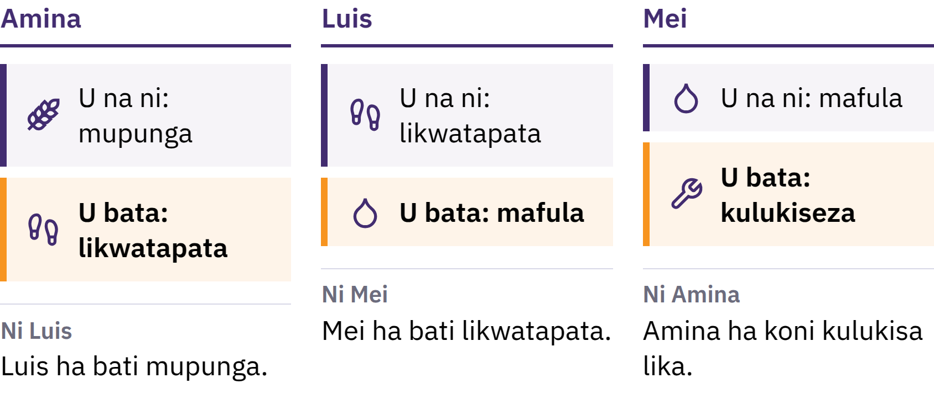
Ku Anjisana Lika ni ku Lumelelana kwa Litakazo za Batu ba
Babeli
Batu bababeli ba swanela ku bata se yo muñwi a na ni sona, ka nako i le ñwi ni ka lipimo ze swanela.
Makalelo a Bitcoin · Masheleñi kiñi?
Notes:
Musebelise mutala wa buka ya tataiso: mulima mupunga mi mutoka likatulo, kono muezi wa likatulo ubata oli ya ku apehela, isi mupunga. Litibi za ikonomi libiza taba ye kuli ki kukopana kwa litakazo za batu bababeli.

Slide 9

Masheleñi ki Sisebeliso sa Kucincana
Ha kuna mutu ya bata mali ka baka la ona feela. A na ni tuso kakuli babañwi ba a amuhela, ba libelela kuli babañwi ba ka a amuhela hamulaho.
Makalelo a Bitcoin · Masheleñi kiñi?
Notes:
Pampili ya mali ki kalulo feela ya pampili. Mali a tatulula butata bwa kucincana lika ka kuhaukanya kulekisa ni kuleka: mu lekisa laisi ya mina ku mutu ali muñwi mi mu leka lieta ku yo muñwi. Se ki sona sesifapanya mali ni kucincana lika.

Slide 10

Lika Ze Talu Ze Mali A Eza
Sisebeliso sa kucincanya: batu ba si amuhela mwa kulifela
Sikalelo sa kubalela: liteko li boniswa ka sona
Sibulukelo sa butokwa: si fitisa butokwa ku zwa kacenu ku isa mwa nako ya kwapili
Ha kuna masheleñi abuluka butokwa ka mo ku felelezi, kono mifuta ye miñwi i latehelwa ki maata a kuleka butu kufita ye miñwi.
Makalelo a Bitcoin · Masheleñi kiñi?

Slide 11

Ku Zwa ku Likapi ku Ya ku
Pampili
Likamba, munyu, lifaha, lifolofolo za fa mandu, kopolo, silivera, gauda
Lisipi za butokwa: li fumaneha ka bunyinyani, li inela nako ye telele, li amuhelwa mwa libaka ze ñata
Mapepa a bupaki a kona kucincaniswa ka tekanyo ya sipi ye bulezwi
Milao ya gauda: yuniti ya mali ye kopanyizwe ni gauda ka mulao
Milao ne i fapana kuya ka sibaka ni nako.
Makalelo a Bitcoin · Masheleñi kiñi?

Slide 12
Mashele a Fiat
1971: United States i felisize ku cincaniswa kwa semubuso kwa lidola ni gauda ki mibuso ya linaha lisele ni libanka za fa hala
Kacenu masheleñi a mañata a linaha ki masheleñi a fiat: a ntšiwa ka maata a mubuso, mi ha a koni ku cincaniswa ni gauda kapa sinto se siñwi se si lekiswa
Fiat ki linzwi la Silatini le li talusa "a ku eziwe", le li utwisisiwa hahulu kuli "ka taelo"
A amuhelwa kabakala kuli batu, likhoebo, libanka, ni mibuso ba a sebelisa; milao i a lumelela ku ba masheleñi a ku lifa mi i tokwa kuli a sebeliswe ku lifa mitelo
Makalelo a Bitcoin · Masheleñi kiñi?

Slide 13

Lu zwile kwa mali a sehelizwe ki
silo se siñwi, kuya kwa mali a
sehelizwe ki ku sepa mutu.
Makalelo a Bitcoin · Masheleñi kiñi?

Slide 14

Kiñi se si sa Loka ka Masheleñi a Luna?
Ha batu bautwa linzwi la kuoketseha kwa litheko, hangata banahana ka litheko ze nyoloha.

Slide 15
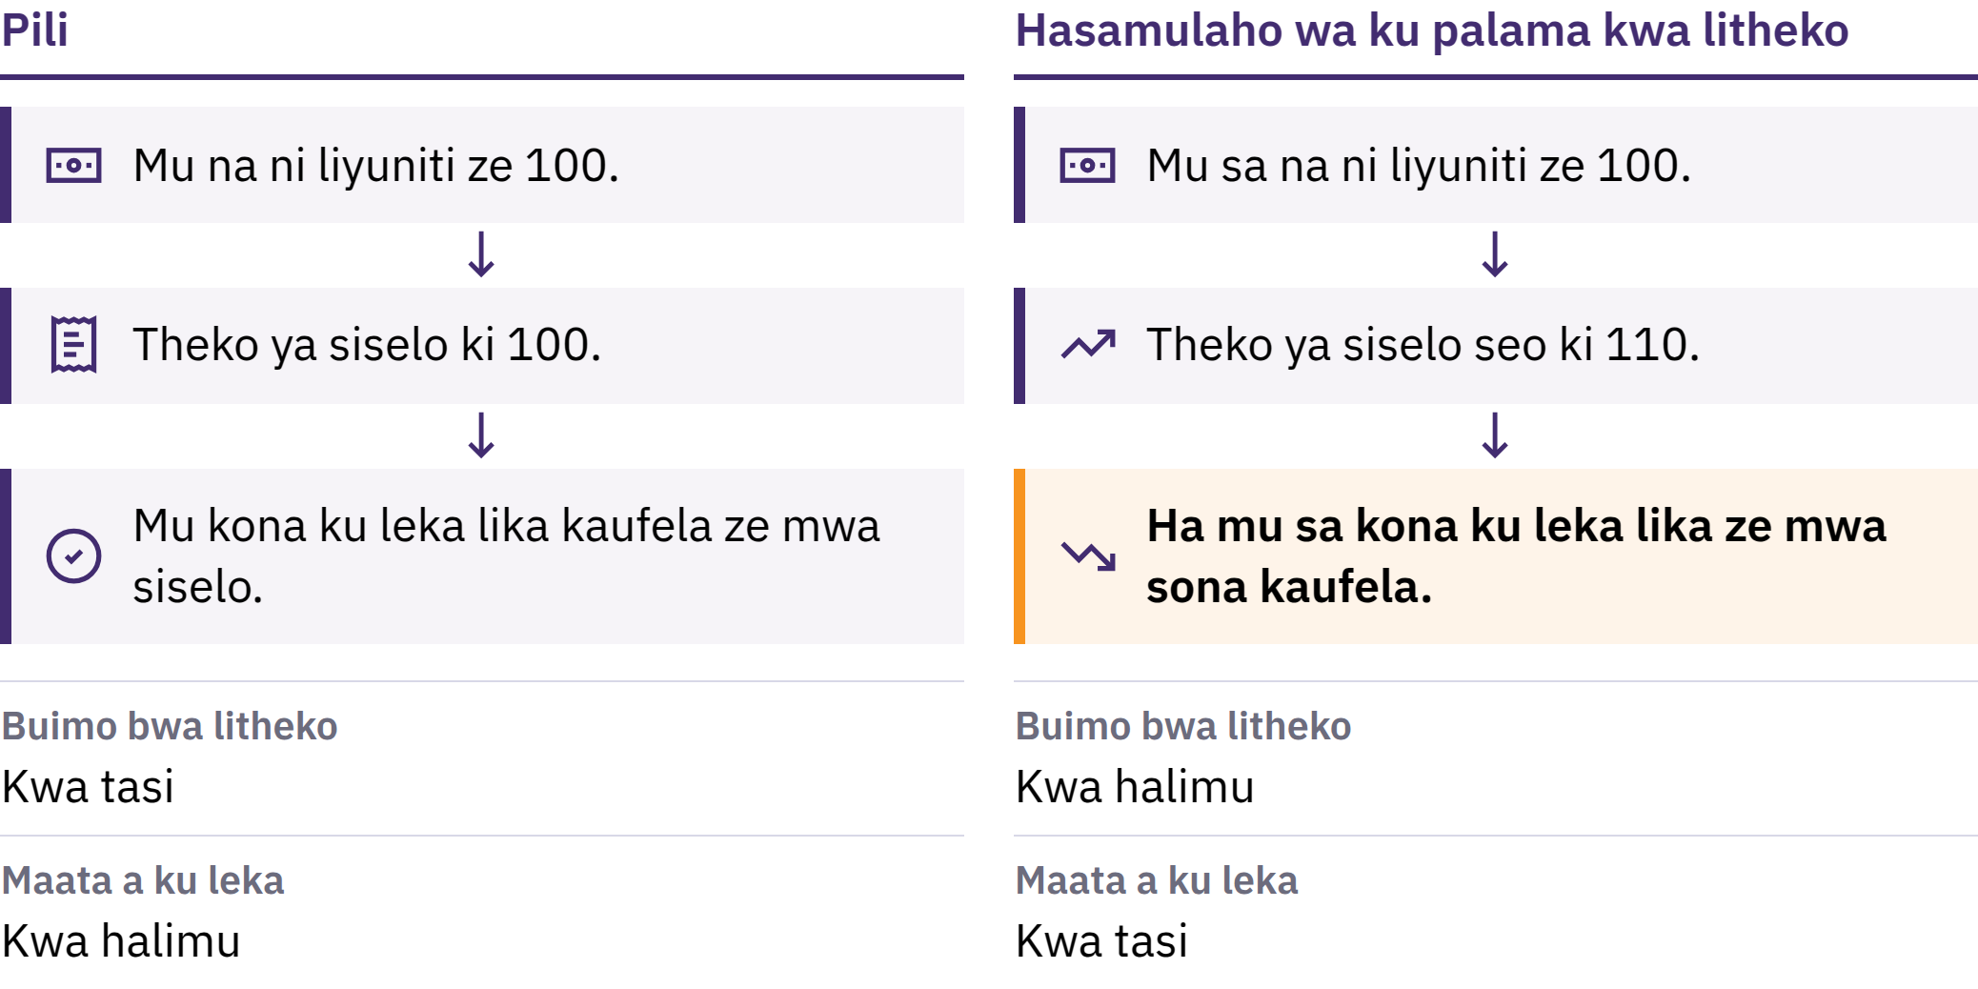
Kukwela kwa Litheko ni Maata a Kuleka
Makalelo a Bitcoin · Kiñi se si sa Loka ka Masheleñi a Luna?
Notes:
Ku nyuka kwa litheko ki ku nyuka kwa nako ye telele kwa litheko za linto ka ku angareza. Libali la kona le liñwi ki maata a ku leka: buñata bwa linto ze kalulo iliñwi ya masheleñi i kona ku leka. Ha teko ya siselo sa linto za butokwa i nyuka ku zwa ku likalulo ze 100 za masheleñi ku ya ku 110, likalulo ze swana ze 100 ha li sa kona ku leka siselo seo kaufela.

Slide 16

Kukwela kwa Litheko ni Maata a Kuleka
Makalelo a Bitcoin · Kiñi se si sa Loka ka Masheleñi a Luna?
Notes:
Ku nyuka kwa litheko ki ku nyuka kwa nako ye telele kwa litheko za linto ka ku angareza. Libali la kona le liñwi ki maata a ku leka: buñata bwa linto ze kalulo iliñwi ya masheleñi i kona ku leka. Ha teko ya siselo sa linto za butokwa i nyuka ku zwa ku likalulo ze 100 za masheleñi ku ya ku 110, likalulo ze swana ze 100 ha li sa kona ku leka siselo seo kaufela.

Slide 17

Mabaka a Mañata, Keto i li Ñwi
Ku eketseha kwa mali ni likoloto
Ku sitiswa kwa kabo ya lika ni liphetoho mwa tabo ya ku li leka
Mali a a fokola mwa butokwa, mitelo, litsenyehelo za ku eza lika
Sesosa si sinwi ki kgetho, ha si nto ye itahalezi feela: mwa mukwa wa mali a fiat, likopano zi sikai li kona ku ekeza bunyata bwa mali ni likoloto ni ku cinca milao ya mukwa wo.
Makalelo a Bitcoin · Kiñi se si sa Loka ka Masheleñi a Luna?
Notes:
Litundamene za ikonomi li ngambolisana ka butokwa bwa sesosa ni sesosa. Mu talime hahulu kwa sesosa silisi seo si zwa fa katulo, isi fa nto ye ezahala fela ka kotsi.

Slide 18
Kufokola ni Butokwa
Siswaniso sa makalelo sa Mona Lisa si na ni butokwa bo butuna ku fita kopi ifi ni ifi: ki sona feela
Kushota kwa nto ku nosi ha ku tisi butokwa, kono batu ha ba bata nto ye ñwi, bunata bwa yona bu na ni butokwa
Bunata bwa masheleñi ha bu ekezeha kapili ku fita lika ze a kona ku leka, kalulo ye ñwi ni ye ñwi ya masheleñi ao hañata i leka lika ze nyinyani
Makalelo a Bitcoin · Kiñi se si sa Loka ka Masheleñi a Luna?

Slide 19
Ku nyoloha kwa litheko ha ku ami batu kaufela ka nzila ye
swana
Mali a kwa lizoho ni mali a bolokilwe a kona ku latehelwa ki maata a kuleka
Beng'a liluwo ze ekezeha liteko ba kona ku silelezwa ka kabelo ye ñwi
Miholo ni liteko li cincha ka bubebe bo bu sa swani
Mali a mwa akawunti ya banka a shutana ni mali a mwa lizoho la mina: ki sepiso ya banka ya ku mi lefa. Sepiso seo hang'ata sa talelezwa, kono si itingile fa banka ni fa milao ye i zamaisa.
Makalelo a Bitcoin · Kiñi se si sa Loka ka Masheleñi a Luna?

Slide 20
Mulike: Tatubo ya Maata a ku Leka
Mukete nto iliñwi ye itusiswa zazi ni zazi: sinkwa, lipalango, kamba masheleñi a ku founela
Muñole theko ya yona kacenu
Mubuze mutu kuli theko ya yona ne ili bukai lilimo ze sikai kwamulaho, mi mutatube litaba ze ñozwi ze sepahala haiba mwa kona
Kana mikeno ne i ekezehile ka muinelo wo swana? Ki nto mañi ye ñwi ye kona ku talusa cincalo yeo?
Makalelo a Bitcoin · Kiñi se si sa Loka ka Masheleñi a Luna?
Notes:
Sena si sebeza kusina sisebeliso kapa intaneti. Mubapanye likalabo mwa sitopa, mi muhupuze baituti kuli teko iliñwi ha i bonisi kuoketseha kwa liteko kaufela.

Slide 21
Mashele a Fiat a Sebeza, Kono a Na ni Likotsi
Lilifo ze bunolo, mikoloto ye kona ku cincwa, lisebeliso za ku talimana ni matata
Kono palo ya yona ni milao ya yona li kona ku cinca, mi batu ba ba i sebelisa ba na ni maata a manyinyani fa likatulo
Ki lona libaka batu ba batela likhetho ze ñwi, mi ki lona libaka Bitcoin ne i ezelizwe.
Makalelo a Bitcoin · Kiñi se si sa Loka ka Masheleñi a Luna?

Slide 22

Bitcoin kiñi?
Mashele a dijithali a sa lauliwi ki sibaka silisiñwi, a na ni palo ye lekanyelizwe, mi a kona ku tumiwa ku zwa ku mutu yo muñwi ku ya ku yo muñwi kwa ntle ni tumello ya banka.

Slide 23
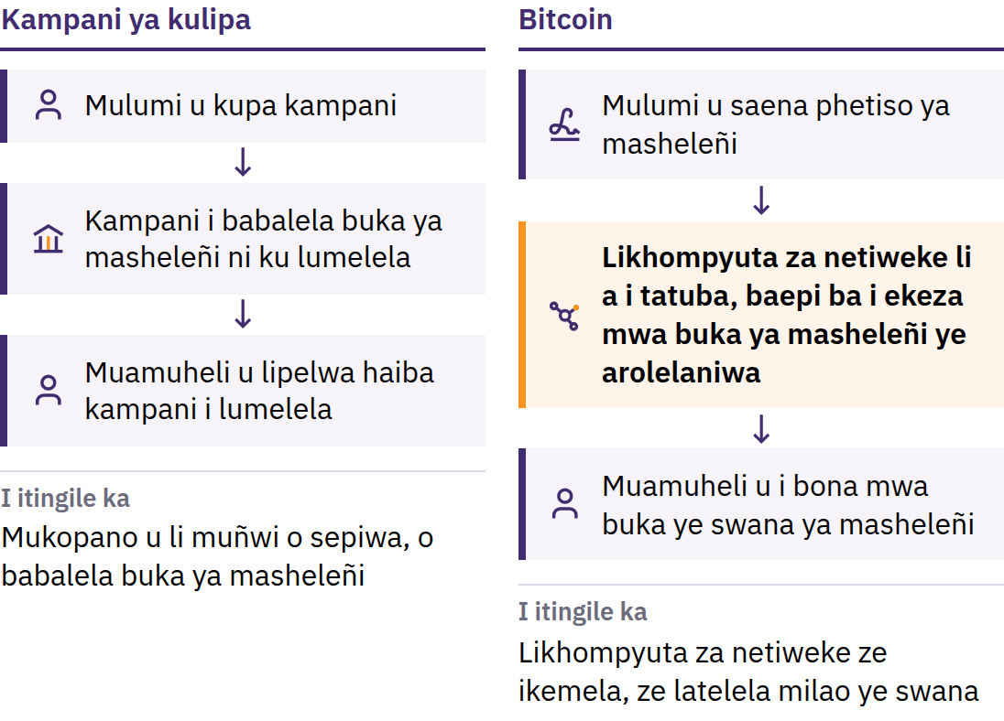
Butata bwa Kubelisa Masheleñi Habeli
31 Okitoba 2008: Satoshi Nakamoto u hatisa Bitcoin: Mukwa wa Mali a Elektroniki a ku Zwa ku Mutu ku ya ku Mutu. Sope 2009: netiweke i kala.
Makalelo a Bitcoin · Bitcoin kiñi?
Notes:
Pili Bitcoin i sika ba teñi, ku lumela mali fa inthaneti ne ku itingile ka nako kaufela fa mukatulo wo u sepeha: banka kamba kampani ya lipatalo ye ne i babalela buka ya litaba za mali, ku amuhela liakhaunti, mi ne i kona ku liehisa, ku tibela, kamba ku kutisa mulaho patalo. Litaba za dijithali li bunolo ku kopisa: haiba mali a dijithali na a kona ku sebeliswa habeli, na a si ke a sebetsa sina mali. Bo ki butata bwa ku sebelisa mali a swana habeli. Satoshi Nakamoto ki mutu kamba sitopa sa batu ba ba sebelisa libizo leo.

Slide 24
Ya sa lauliwi ku zwa mwa sibaka silisiñwi · Palo ye
lekanyelizwe · Mutu ku mutu
Bolaoli bo hasani: ha kuna ofisi ya fahali ye bula liakawunti, ku cinca masheleñi a mwa liakawunti, kapa ku lumelela bao ba kena
Palo ye lekanyelizwe: ha ku na ku ba ni bitcoin ye fita mamiliyoni a 21
Mutu ku mutu: mu lumele ku mutu ufi kapa ufi, kai kapa kai, ku si na ku kupa tumello kwa bolaoli bwa fahali
Ha kuna kampani ye kona ku tibela ku sebeliswa kwa bitcoin ye mu laula mina bañi. Buikemelo bo bu zamaya ni buikalabelo: pitisano ya masheleñi ye lumelezwi ha i koni ku busiswa kwa mulaho ka linako ze ñata, mi ha kuna ofisi ya tuso ya netiweke.
Makalelo a Bitcoin · Bitcoin kiñi?
Notes:
Kusabiwa kwa maata ha ku talusi kuli mutu ni mutu u na ni maata a lekana. Ku talusa kuli ha kuna mutu a li muñwi ya ngile kabelo ya kona ku cinca buka ya litaba za masheleñi kapa milao ya masheleñi ya batu kaufela.

Slide 25
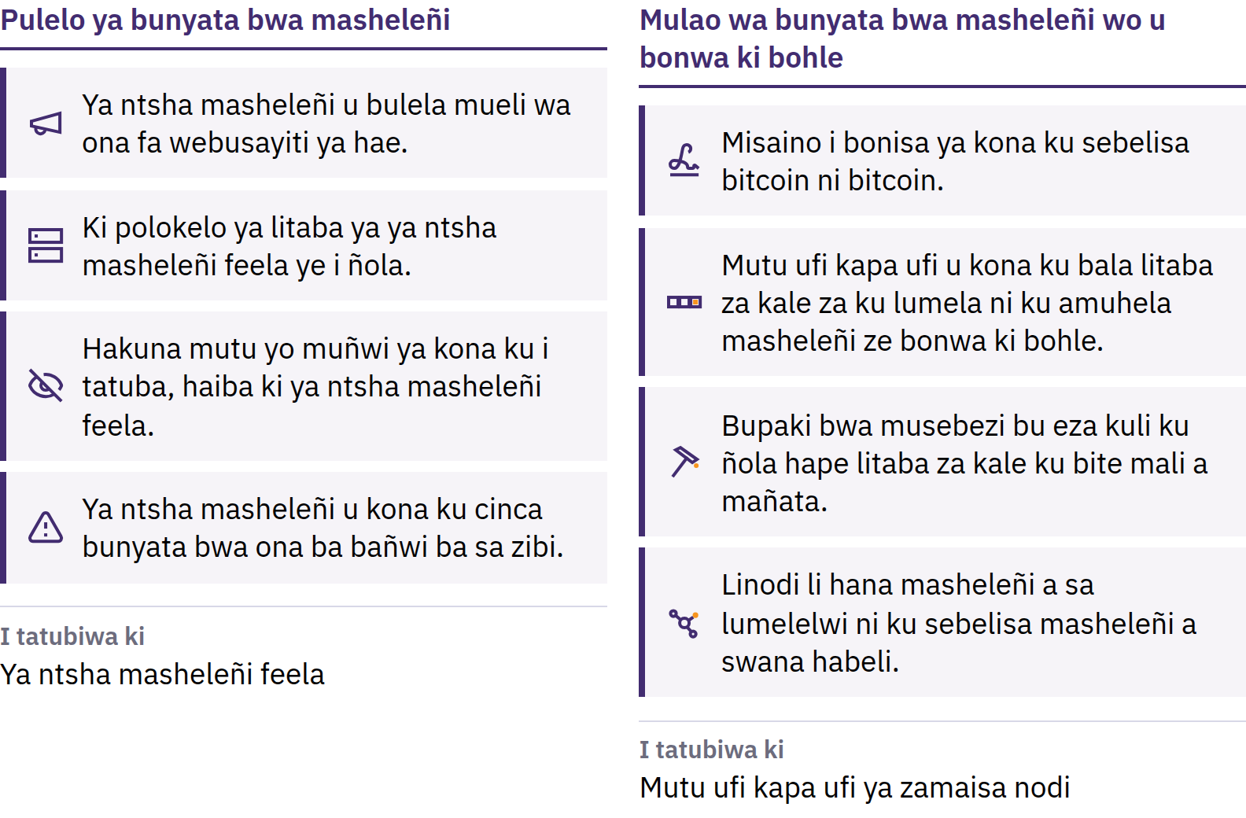
Muñele wo Mutu ni Mutu a Kona ku Tatuba
Makalelo a Bitcoin · Bitcoin kiñi?
Notes:
bitcoin zenca li ntshiwa ka ku latelela lenaneo le lizibahala ku mutu kaufela, mi likompyuta ze ikemela ze bizwa nodes li hana buloko ifi kapa ifi ye sa lateleli mulawo wo. Palo ye beezwi ya sepeha kakuli mutu kaufela a kona ku i tatuba. Ha se mulawo wa pupo: u tiile kakuli babangula ba zwelapili ku u latelelisa. Buñata bo bu lekanyelizwe bwa bitcoin ha bu kolofezi kuli teeko i ka ekezeha; teeko i itingile ku buñata bo bu tokwahala ni ku buñata bo bu fumaneha.

Slide 26
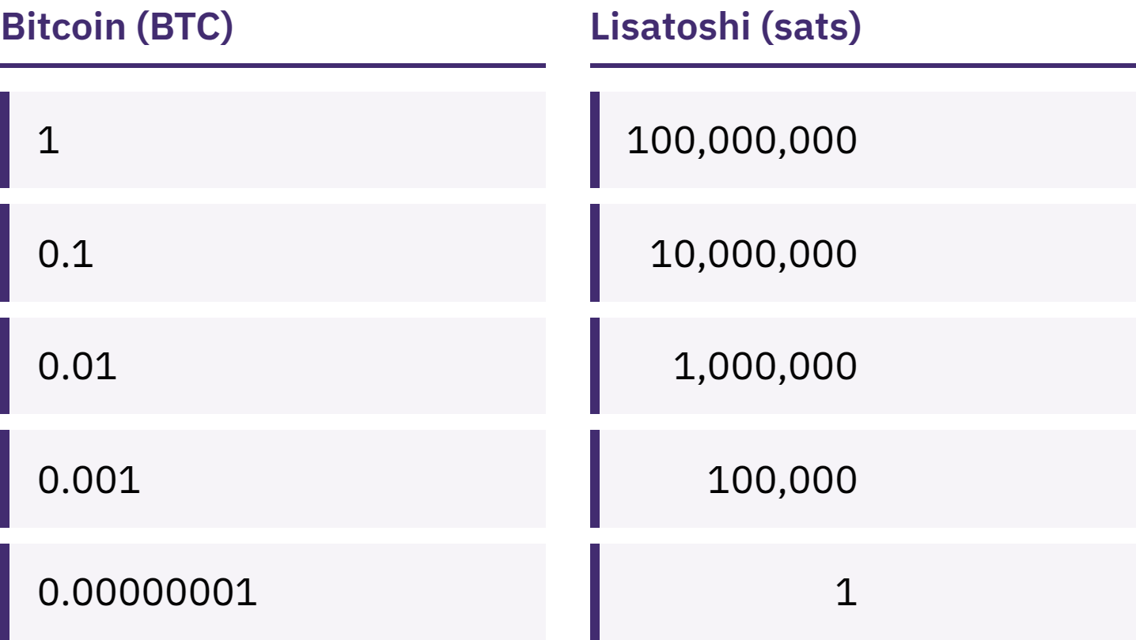
Ha mu tokwi Bitcoin ye felelezi
bitcoin iliñwi i aulwa mwa likarolo ze nyinyani ze 100,000,000 ze bizwa satoshis, kamba sats.
Makalelo a Bitcoin · Bitcoin kiñi?
Notes:
Kuba ni 100,000 sats ni kuba ni 0.001 bitcoin ku talusa buñata bo bu swana bwa mali. Mulukise muhupulo wo fošahalile wa kuli Bitcoin haikonwi kufumanwa bakeñisa kuli bitcoin ili ñwi i tula hahulu.

Slide 27
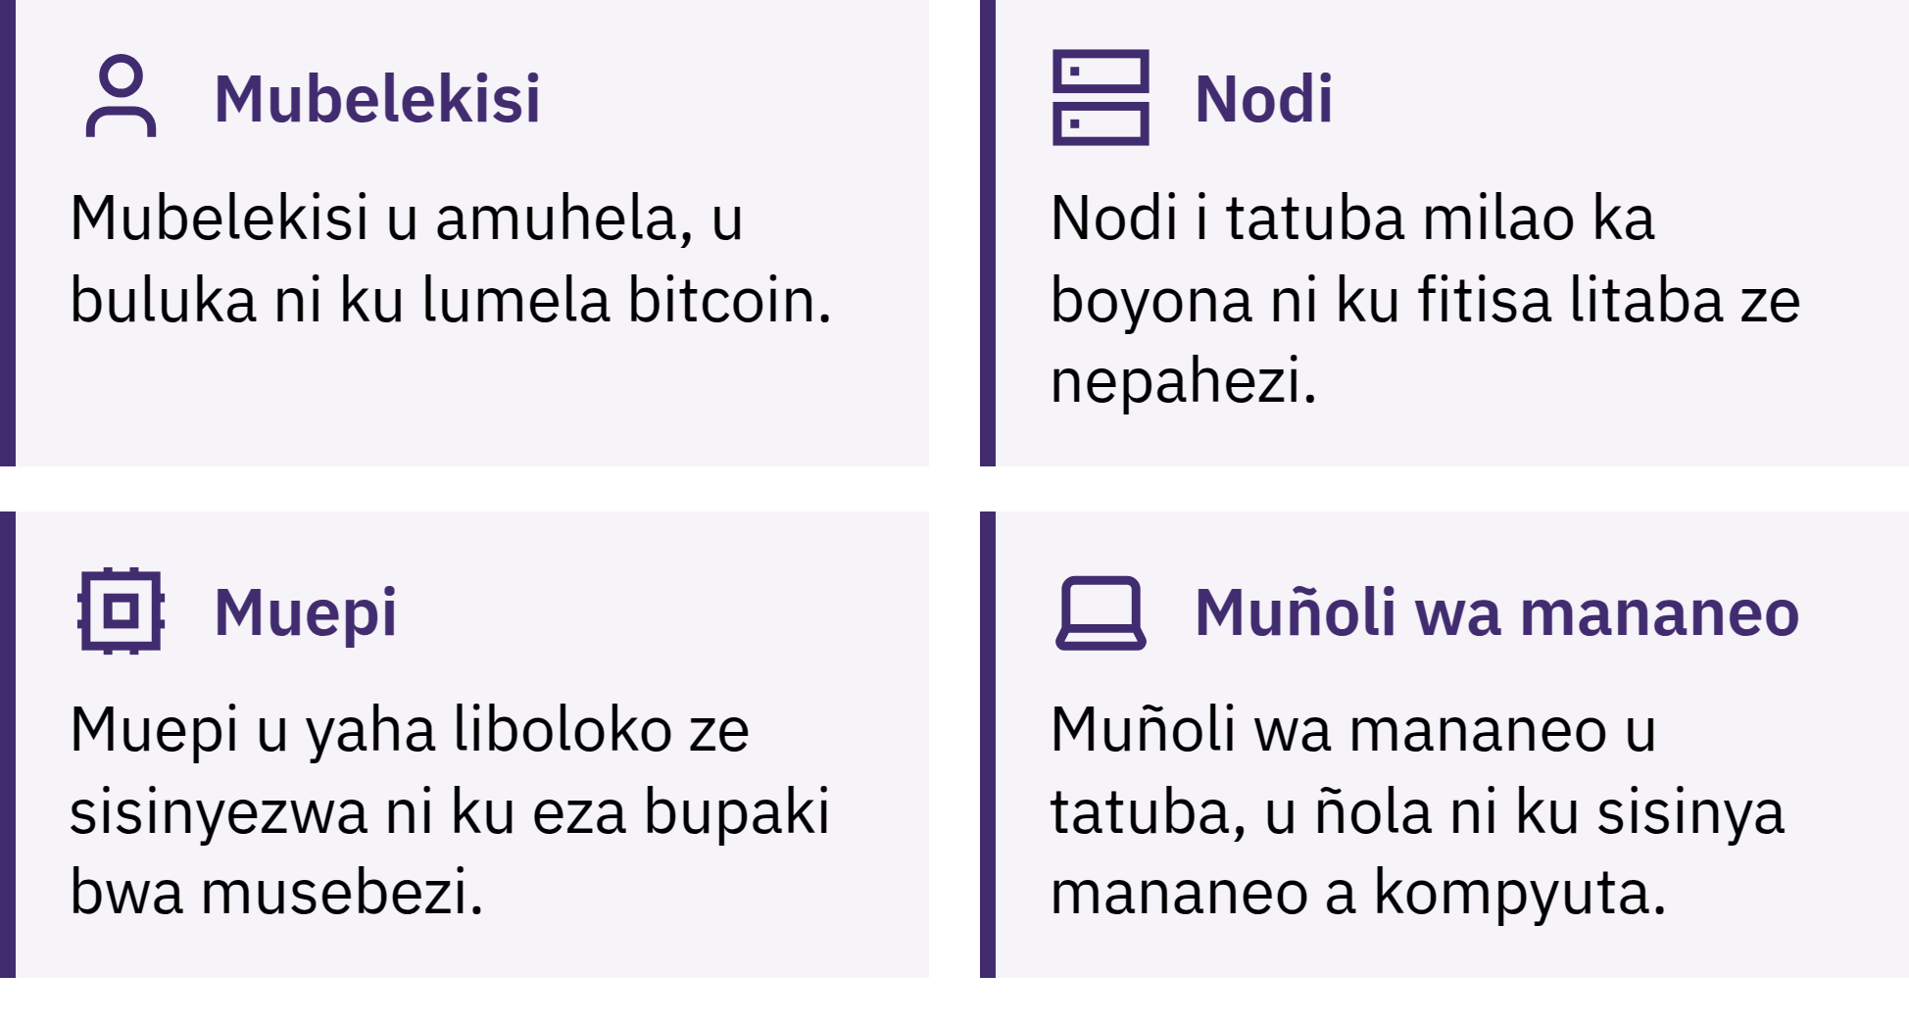
Ki bomañi baba eza kuli Bitcoin i zwelepili ku sebeza?
Makalelo a Bitcoin · Bitcoin kiñi?
Notes:
Baitusisi ba tumela, ba amuhela ni ku buluka bitcoin; linode li nyakisisa litengiselano kaufela ni buloko kaufela ku bona kuli li latelela milao; baepi ba nyakisanya ku ekeza buloko ye nca ku rekoto ka ku lekana mizuzu ye lishumi. Rekoto yeo, ye bizwa blockchain, i bulehile ku mutu ni mutu, mi ku i ñola hape ku lopa masheleñi a mañata hahulu. Taba ya muñolelo: Bitcoin ye ñozwi ka B ye tuna hañata i talusa netiweke kamba sisitemu; bitcoin ye ñozwi ka b ye nyinyani i talusa mali ka ona.

Slide 28

Ki bomañi baba eza kuli Bitcoin i zwelepili ku sebeza?
Makalelo a Bitcoin · Bitcoin kiñi?
Notes:
Baitusisi ba tumela, ba amuhela ni ku buluka bitcoin; linode li nyakisisa litengiselano kaufela ni buloko kaufela ku bona kuli li latelela milao; baepi ba nyakisanya ku ekeza buloko ye nca ku rekoto ka ku lekana mizuzu ye lishumi. Rekoto yeo, ye bizwa blockchain, i bulehile ku mutu ni mutu, mi ku i ñola hape ku lopa masheleñi a mañata hahulu. Taba ya muñolelo: Bitcoin ye ñozwi ka B ye tuna hañata i talusa netiweke kamba sisitemu; bitcoin ye ñozwi ka b ye nyinyani i talusa mali ka ona.

Slide 29
Bitcoin I Na Ni Ze Nde Ni Ze Maswe
Theko ya yona i kona ku cinca kapili
Liphoso hangata ki za ku ya ku ile
Ku amuhelwa kwa yona ku sa fokola mwa libaka ze ñata
Ku i sebelisa ka nzila ye silelehile ku bata ku ituta ze ñwi
Bitcoin i emisetsa sepo ye ñwi mwa mikopano ka ku tatuba ni buikalabelo bwa mutu ka sibili. Ha i felisi kotsi.
Makalelo a Bitcoin · Bitcoin kiñi?

Slide 30

Mu Sebelisa Bitcoin Cwañi?
Puzo ya pili ka sikwama se siñwi ni se siñwi: ki mañi ya laula linotolo?

Slide 31
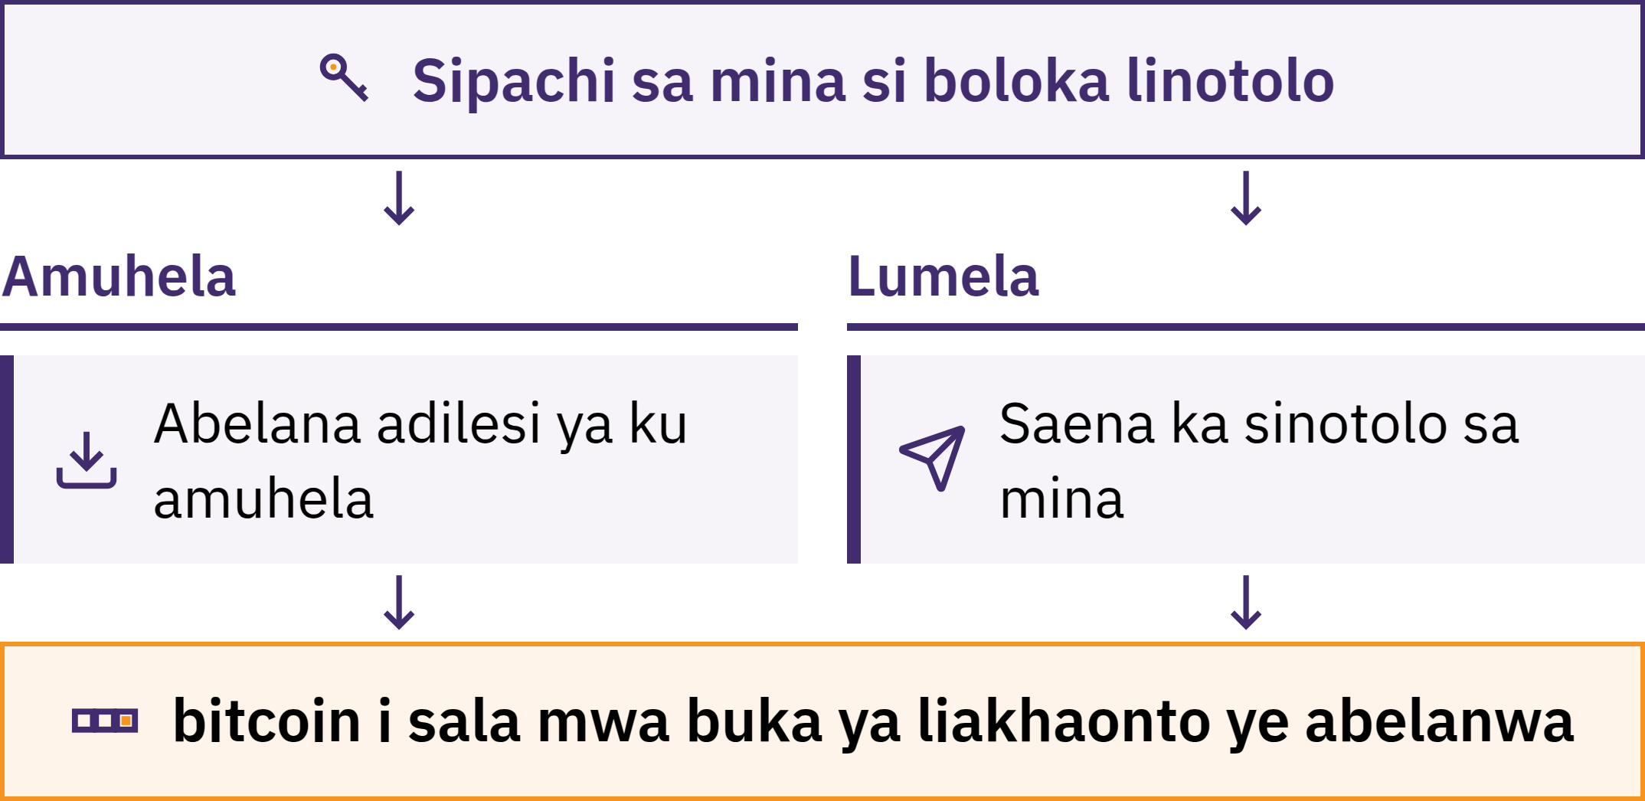
Sikwama si laula linotolo
Makalelo a Bitcoin · Mu Sebelisa Bitcoin Cwañi?
Notes:
Sipache sa Bitcoin ki sisebeliso, hang’ata ki app, se si mi lumelela ku amuhela, ku talima ni ku luma bitcoin. Bitcoin ya mina ha i bulukiwi mwa foni ya mina: i ñozwi mwa blockchain. Sipache si laula linotolo ze mi lumelela ku bonisa kuli ki ya mina ni ku fa tumello ya tuelo.

Slide 32
Ki mañi ya sweli Bitcoin ya mina ka niti?
Kuipabalela: mina mu laula linotolo
Ha kuna mutu ya kona ku mi buselisa bitcoin ya mina haiba mu latehelwa ki manzwi a ku buselisa ni sisebeliso
Ku pabalelwa ki ba bañwi: kopani i swala linotolo, ku swana hanyinyani ni banka
Palo ya mali a mina ki sepisiso sa yona sa ku mi fa mali; i kona ku beya mikano ya ku ntsha mali, ku emisa kuitusiso ya akawunti, ku kenelwa ki batu ba ba sina tumello, kamba ku kwala
Ku keta mukwa wa ku pabalela mali ha ki teko ya butokwa bwa mutu. Sa butokwa ki ku ziba mufuta wo mu sebelisa ni se mu sepa.
Makalelo a Bitcoin · Mu Sebelisa Bitcoin Cwañi?

Slide 33

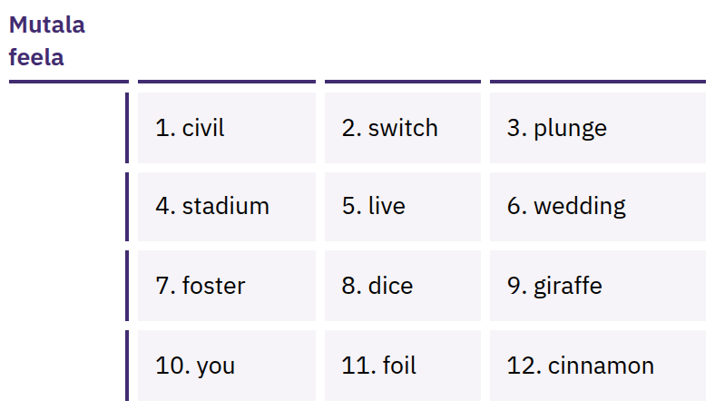
Manzwi a Mina a Peu Ki
Tumelelo ya ku Kena ka ku
Tala
Mutelelo wa manzwi a beilwe ka tatelano, hañata 12 kapa 24, o kona ku bupa hape linotolo za mina. Mutu ufi kapa ufi ya na ni wona a ka nga bitcoin ya mina.
Makalelo a Bitcoin · Mu Sebelisa Bitcoin Cwañi?
Notes:
Manzwi a peo ha ki a ku buseza sikwama feela: a fa maata a ku kena ni ku sebelisa sikwama ka ku tala. Mu a ñole hande fa pampili ha mu eza sikwama; mu a boloke kwa ntle a intaneti, mwa kunutu, ni fa sibaka fo a si ke a lateha kapa ku sinyiwa. Mu si ke mwa a swanisa, ku a lumela ka imeili, ku a boloka mwa linoto za cloud, ku a lumela mwa mulaeza, kapa ku a ñola fa webusaiti. Manzwi a bonahalisiwe ki mutala feela; mu si ke mwa bonisa kapa ku bokanya manzwi a peo a niti.

Slide 34

Ha ki linotolo za mina, ha ki
masheleñi a mina.
Makalelo a Bitcoin · Mu Sebelisa Bitcoin Cwañi?

Slide 35

Pili Musika Sebelisa Sikwama Sifi
Kapa Sifi
Linotolo: ki mañi ya li laula, ki mina kapa ki kampani?
Kubuyisa: ku ezahalañi haiba founu ya mina i lateha kapa kampani i nyamela?
Moo li zwa: ki fa webusaiti ya semuso kapa fa mukoloko wa sitolo sa liapu, isi fa linki yeo mutu a mi lumezi?
Khoutu: naa khoutu ya yona i bulezwi ku kaufela mi i zwelela ku babalelwa? (Seo ka sosi ha si bupaki bwa kuli i silelelitwe.)
Lichilete: litefiso za ku luma, ku amuhela, kapa ku ntsha mali?
Litefo: fa ketani, ka Lightning, kapa ka zona kaufela?
Makalelo a Bitcoin · Mu Sebelisa Bitcoin Cwañi?
Notes:
My First Bitcoin ha i eletsi ku sebelisa lipache ze kgethehile. Lisebeliso, litefiso ni beñi ba zona ba cinca, mi se si swanela sicaba siñwi si kona ku sa swanela sicaba se siñwi. Laezeni baituti ku muluti ya sepeha wa mwa sibaka sa bona.

Slide 36
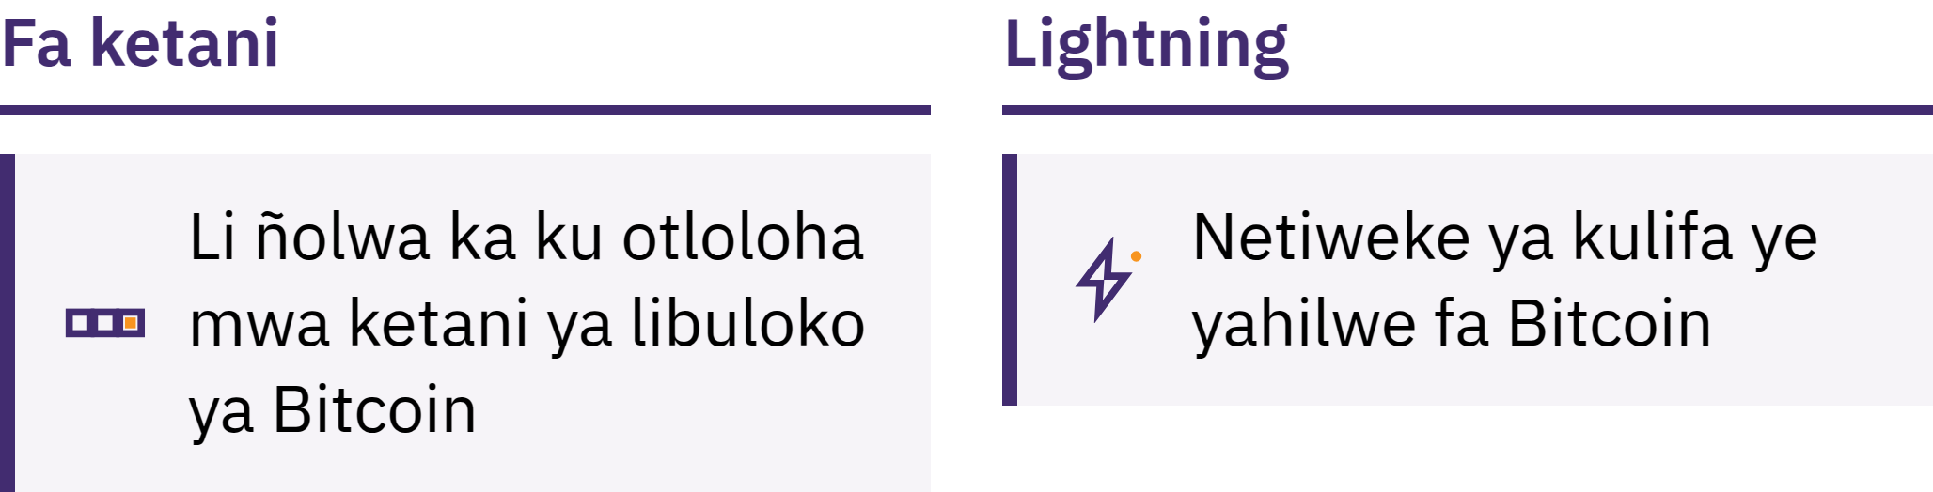
Fa Ketani ni Lightning
Fa ketani: ku ñolwa ka ku otloloha mwa ketani ya mabuloko
Lightning: netiweke ya lilifo ye yahilwe fa Bitcoin ku ezahaza lilifo za kapili, za mali a manyinyani, ni ze ezwa hangata, sina ku leka kofi
Sikwama sa Lightning si kona hape ku babalelwa ki yo muñwi kamba ku babalelwa ki muñ'a sona
Makalelo a Bitcoin · Mu Sebelisa Bitcoin Cwañi?

Slide 37
Melao Ye Milalu Ha Mu Nze Mu Ituta
Muitute pili. Musike mwa eza lika ka baka la kutaba hahulu, sabo, kapa kukangelezwa.
Mukale ka kunyaninyani. Mulike lisebeliso zeo mu sa li zibi ka mali yeo mukona ku latehelwa ki yona.
Musike mwa sepa, mutiise. Mutatube mutu, mukwa wa kulifa, adilesi, ni bun'ata bwa mali.
Muabele ba bañwi litaba za ku amuhela mali, isi makunutu
Adilesi kapa kopo ya kulifiwa li kona ku abelwa ba bañwi. Manzwi a ku buselisa sipachi kapa kinotolo ya lekunutu ha lia swanela ku abelwa ba bañwi le kamuta. Ha kuna muluti ya sepahala, kopani ya lipachi, kapa musebezi wa tuso ya ka mi kupa zona.
Makalelo a Bitcoin · Mu Sebelisa Bitcoin Cwañi?

Slide 38

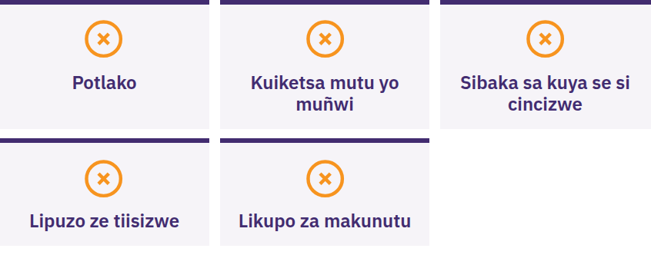
Emani, Mu Si Ke Mwa Abelana
Nto, Mu Si Ke Mwa Lumela Nto
Muyeme haiba mutu a mi potlakisa kapa a mi kupa ku boloka makunutu, a mi sepisa lipuzo ze tiisezelizwe, a mi kupa ku lumela bitcoin pili, kapa a mi kupa manzwi a mina a ku buseza sipache. Mu kutele hanyinyani. Mu si ke mwa abelana ni mutu nto kaufela. Mu si ke mwa lumela nto kaufela. Mi mu tatubisise ka ku sebelisa sibaka sa litaba se mu se mu ziba.
Makalelo a Bitcoin · Mu Sebelisa Bitcoin Cwañi?

Slide 39

Kiñi se si latela?
Se ki makalelo feela.

Slide 40
Lituto Ze Ne Za Butokwa
Mali a itingile fa milao ni sepo. Bung'ata bwa mali a fiat ni milao ya ona li bewa ki likopano ze sikai.
Bitcoin i fa milao ye shutana. Bung'ata bwa mali bo buzibahala ku batu kaufela, bo bu na ni mukano, bo bulehile ku mutu kaufela, mi bo kona ku nyakisiswa ku e na ni ku sepiwa feela.
Silelezo si taha pili. Ituteni pili, kaleni ka ze nyinyani, nyakisisani lika kaufela, mi mu si ke mwa abelana ni mutu manzwi a peo a sipatshi sa mina.
Se ki makalelo feela. Muhato u li omu feela wo latelela, wo silelelit­swe, wa likana.
Nako ya ku nahanisisa
Kuteleni kwa lipuzo ze ketalizoho za kwa makalelo. Ne mu ka alaba cwañi cwale?
Makalelo a Bitcoin · Kiñi se si latela?

Slide 41

Diploma ya Bitcoin
Muhato o latelela. Likauhanyo za yona ze nne li mi tusa ku zwelapili:
Ku utwisisa masheleñi
Mukwa wo Bitcoin i sebeza ka wona
Ku sebelisa Bitcoin ka polokeho
Bitcoin mwa silalanda sa mina
Mu zwelepili ku bata ku ziba, mu zwelepili ku buza lipuzo, mi mu itute ze ñata kwa myfirstbitcoin.org.
Lu tabela ku tlo mi bona mwa sikwata sa luna se si latelela.
Makalelo a Bitcoin · Kiñi se si latela?

Slide 42


